Slide 1
ملوك المملكة العربية السعودية
مدير المدرسة :
رائد النشاط :

Slide 2
الملوك الذين تولوا الحكم من بعد الموحد الملك عبدالعزيز طيب الله ثراه،،

Slide 3
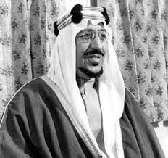
الملك سعود رحمه الله
تولى الملك سعود حكم المملكة العربية السعودية بعد وفاة والده الملك عبدالعزيز بن سعود عام 1372هـ ، وكان ثاني ملوك المملكة العربية السعودية.
قام الملك سعود بإنجازات كبيرة؛ خاصة في مجال التعليم فقد أنشأ الرئاسة العامة لتعليم الفتيات. وتم إنشاء أول جامعة في السعودية. كما أنشأ عدد من الوزارات مثل: وزارة المعارف، والصحة، والزراعة، والتجارة، والمواصلات.
و لاننسى أيضا توسعة الملك سعود للحرمين .

Slide 4
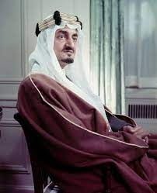
الملك فيصل رحمه الله
يُعد الملك فيصل ثالث ملوك المملكة العربية السعودية، وهو الابن الثالث للملك عبدالعزيز، وقد حكم المملكة في الفترة بين الأعوام 1384هـ إلى 1395هـ
من أهم أعماله فتح الكثير من المدارس، وأنشأ الجامعات. طور الزراعة. افتتح ميناء جدة، واهتم بالطرق والسكك الحديدية. افتتح محطة للتلفزيون في الرياض. واصل خدمة الحرمين الشريفين، ودعم القضية الفلسطينية.

Slide 5
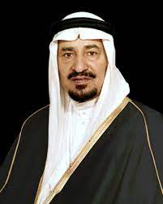
الملك خالد رحمه الله
هو رابع ملوك المملكة العربية السعودية، وقد حكم بين الأعوام 1395هـ إلى 1402هـ ، وقد تزامنت فترة حكمه مع عدد من المحن والاضطرابات التي استطاع التغلب عليها بحكمته.
واصل الملك خالد مسيرة التقدم والازدهار في المملكة؛ فأنشأ الوزارات والجامعات، واهتم بتطوير الطرق والمواصلات.

Slide 6
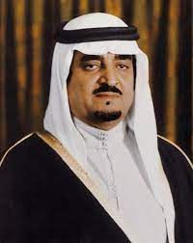
الملك فهد رحمه الله
هو الملك الخامس للمملكة العربية السعودية، وقد حكم الملك فهد من عام 1402هـ حتى وفاته عام 1426هـ.
شهدت المملكة في عهده تقدمًا كبيرًا في المجالات الاقتصادية، والاجتماعية والتعليمية؛ فطوّر التعليم والزراعة، وأصدر العديد من الأنظمة الإدارية، ووسع الحرمين الشريفين، وأقام مجمع الملك فهد لطباعة المصحف الشريف.
وهو أول ملك يُلقب بخادم الحرمين الشريفين.

Slide 7
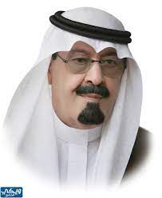
الملك عبدالله رحمه الله
الملك عبدالله هو سادس ملوك المملكة العربية السعودية، وقد استلم الحكم بعد وفاة أخيه الملك فهد عام 1426هـ ، واستمر حكمه للمملكة 10 سنوات، وتوفي في 1436هـ.
شهدت المملكة العربية السعودية في عهده تسارعًا تنمويًا كبيرًا في شتى المجالات، وقد اهتم رحمه الله كثيرًا في تطوير قطاعات التعليم، والصحة، والإسكان، والطرق، والبيئة، والمياه، والكهرباء .

Slide 8
الملك سلمان حفظه الله
الملك سلمان هو الملك السابع وخادم الحرمين الشريفين الحالي للمملكة العربية السعودية، وقد تمت مبايعته في العام 2015 ملكًا بعد وفاة أخيه الأكبر الملك عبدالله
تتلخص أهم إنجازاته فيما يلي: تخصيص الأموال لبرامج الإسكان، ورفع معاشات الضمان الاجتماعي، وتغيير الهيكل الحكومي. إقرار رؤية المملكة 2030، والتي تتضمن عديدًا من البرامج التي تهدف لتطوير قطاعات الاقتصاد، والمجتمع، والإدارة، والثقافة، وغيرها. دعم النظام العربي، ودعم القضية الفلسطينية، وتمكين المرأة السعودية، والتصدي لجائحة كورونا.

Slide 9
نهاية العرض شكراً لحضوركم وتفاعلكم مع تحيات النشاط الطلابي مدرسة...................... العام الدراسي 1446هـ

